Slide 1
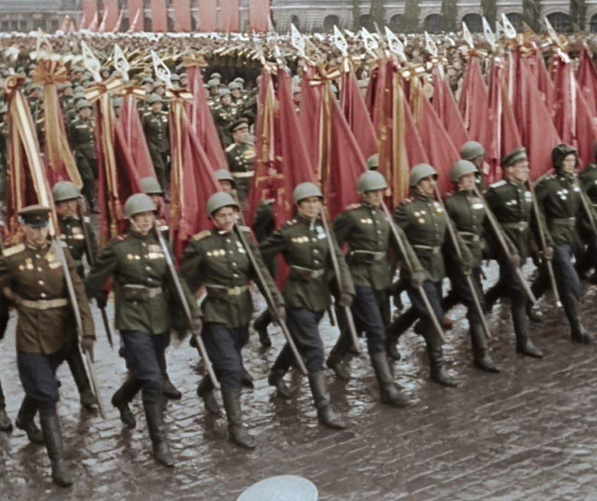
“ПОЭЗИЯ ФРОНТОВФХ ЛЕТ”

Slide 2
эпиграф
Кто сказал, что надо бросить
Песню на войне?
После боя сердце просит
Музыки вдвойне.
Лебедев-Кумач (1943)

Slide 3
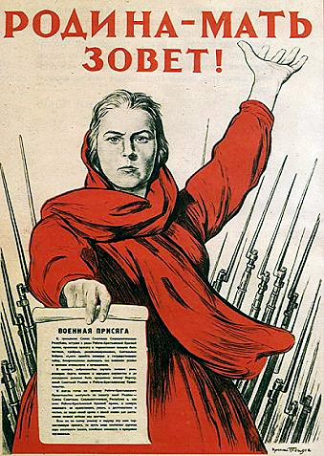
“Священная война”
Вставай, страна огромная,
Вставай на смертный бой
С фашистской силой темною,
С проклятою ордой.
Пусть ярость благородная
Вскипает, как волна,
Идет война народная Священная война!

Slide 4
Никто не забыт, ничто не забыто.
22 июня 1941 года началась война.
Советский народ отстоял свою независимость.
Война унесла более 27 млн. жизней советских людей.
1215 писателей ушли воевать с врагом.
Более 400 из них отдали свою жизнь за освобождение Родины.

Slide 5
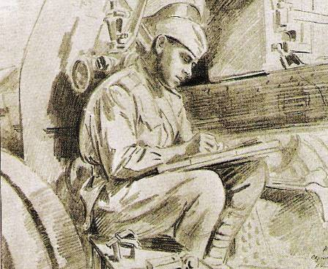
Пожалуй, никогда за время существования советской поэзии не было написано столько лирических стихов, как за годы войны. А.Сурков

Slide 6
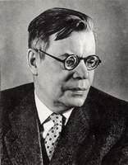
Михаил Васильевич Исаковский (1900–1973)
Куда ж теперь идти солдату,
Кому нести печаль свою?

Slide 7
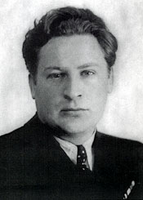
Алексей Фатьянов “СОЛОВЬИ”
Не спит солдат, припомнив дом
И сад зеленый над прудом,
Где соловьи всю ночь поют,
А в доме том солдата ждут.

Slide 8
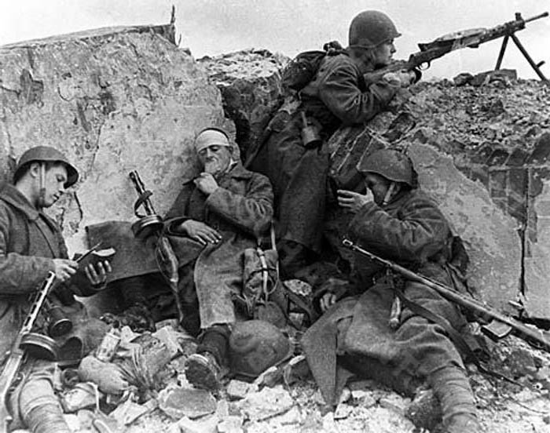
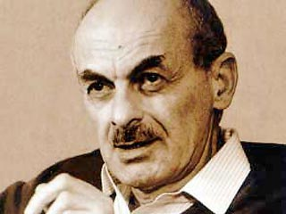
Булат Шалвович Окуджава (1924-1997)

Slide 9
Поэты, не вернувшиеся с войны
Я знаю, никакой моей вины
В том, что другие не пришли с войны,
В том, что они- кто старше, кто моложе-
Остались там…
А.Твардовский

Slide 10
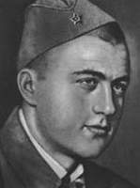
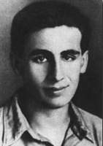
Кульчицкий Михаил Валентинович
1919-1943
Коган Павел Давыдович
1918-1942

Slide 11
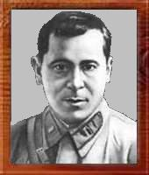
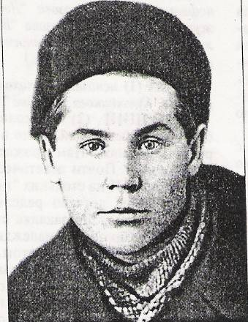
Николай Петрович
Майоров
1919-1942
Муса Джалиль
1906-1944

Slide 12
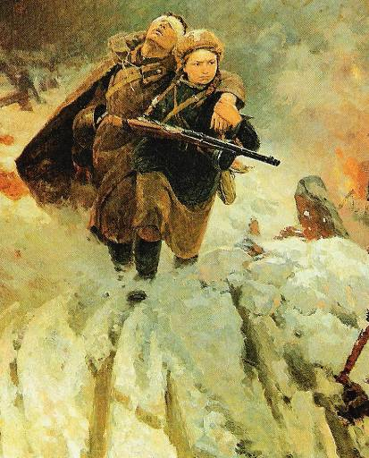
У войны не женское лицо.

Slide 13
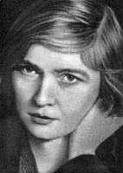
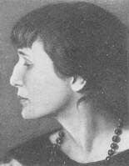
Ахматова Анна Андреевна
1889-1966
Берггольц Ольга Федоровна
1910 - 1975

Slide 14
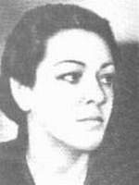
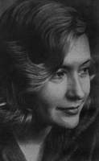
Друнина Юлия
Владимировна
1924 - 1991
Вероника Тушнова
1915 - 1965

